Slide 1
Citopatología de las vías respiratorias.
II CONGRESO NACIONAL DE CITOTECNOLOGIA
Dra. Sonia Malca Silva.
Médico Anatomo-patólogo.
Jefe del Servicio de Citología HNAL.
28 de Noviembre del 2014.

Slide 2
El aparato respiratorio se extiende desde la zona de respiración, situada justo por fuera de la nariz y la boca, a través de las vías aéreas conductoras situadas dentro de la cabeza y el tórax, hasta los alveolos..
Su principal función es llevar el oxígeno (O2) hasta la región de intercambio de gases del pulmón, donde el oxígeno puede difundir hasta y a través de las paredes de los alveolos para oxigenar la sangre que circula por los capilares alveolares.

Slide 3
Además, el aparato respiratorio debe:
1) Eliminar un volumen equivalente de dióxido de carbono, que entra en los pulmones desde los capilares alveolares.
2) Mantener la temperatura corporal y la saturación de vapor de agua en el interior de las vías aéreas pulmonares (para sostener la viabilidad y las capacidades funcionales de las células y los líquidos de la superficie);
3) Mantener la esterilidad (para prevenir las infecciones y sus consecuencias adversas); y
4) Eliminar el exceso de líquidos y productos de desecho de la superficie, como partículas inhaladas y células fagocíticas y epiteliales senescentes.

Slide 4
· Citopatología del aparato respiratorio:
La citología del aparato respiratorio estudia las células de la superficie de dicho aparato que podemos considerar que va desde la cavidad nasal a los pulmones.
Éstas células se obtienen mediante distintos procedimientos:
Exfoliación espontánea,
Lavado,
Cepillado,
Aspirado,
Punción

Slide 5
Después del material ginecológico, el respiratorio principalmente del esputo constituyen el 2º el volumen de muestras, la citología ginecológica y la respiratoria constituyen del 80% del total de las muestras.
Utilidad de la citopatología respiratoria
Se utiliza para diagnosticar tumores en pacientes de riesgo y recidivas.
Para diagnosticar infecciones en pacientes inmunodeprimidos y conocer con rapidez el tipo de germen.
Para otras patologías pulmonares.

Slide 6
· Ventajas de estas citologías
Fácil de obtener.
Bajo coste,
Resultados fiables,
Procesado fiable,
Diagnóstico rápido

Slide 7
Tipos de muestras
Esputos,
BAS (bronco aspirado),
Cepillado,
BAL: lavado bronco alveolar,
PAAF

Slide 8
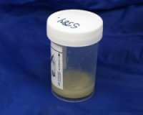
Los esputos se componen de moco, células epiteliales, histiocitos y diversos elementos no celulares que han sido producidas por el organismo o inhaladas.
Puede ser obtenido de modo inducido o espontaneo.
Pueden llegar al laboratorio en fresco o en láminas prefijadas.
Es buena muestra cuando hay:
Muchos macrófagos alveolares y pocas células ciliadas
Presencia de espirales de Curschmann

Slide 9
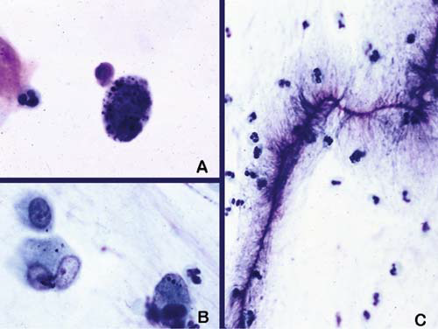

Slide 10
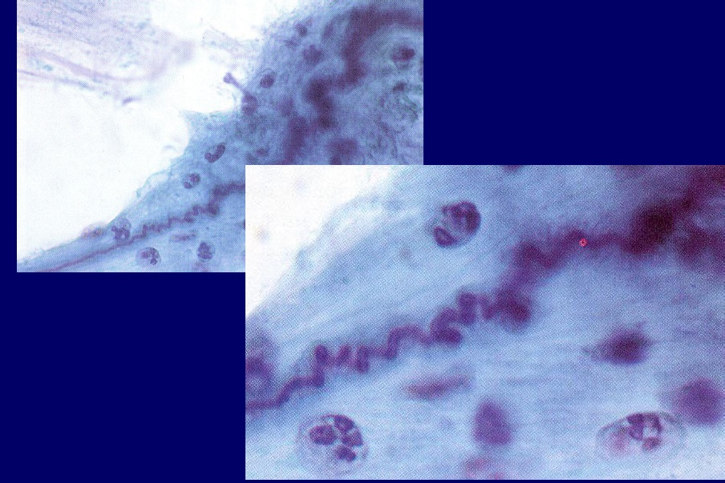
Espirales de Curshmaunn

Slide 11
Técnica de Sacommano
Consiste en hacer que el paciente deposite el esputo en un bote convencional esterilizado varios días consecutivos con alcohol (no hace falta que sea en el mismo bote aunque al final se van a mezclar.
El esputo de bate, se centrifuga y se obtiene el sobrenadante.
La parte más densa se pone en el porta y se extiende y después se fija y tiñe con Papanicolau.
Se obtienen extendidos muy celulares por lo que es muy representativo.

Slide 12
BAS
Recogida de secreciones del aparato respiratorio por aspiración.
Para ello se usa un tubo flexible con un sistema óptico específico que se llama broncofibroscopio que se introduce vía nasal u oral.
Muy útil para el estudio de tumores y otras patologías.
La muestra de BAS es muy liquida, llega en tubos específicos al laboratorio y se utiliza el THIN- PREP o se usa la citocentrífuga (luego se extiende, se fija y se tiñe); si la muestra es muy líquida se procesa directamente.

Slide 13
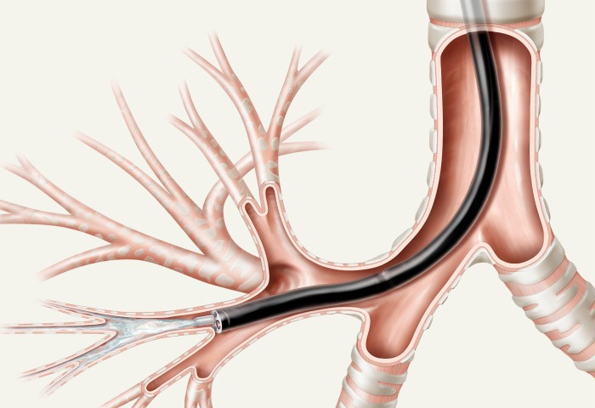
BAL
Es el lavado bronquioalveolar,consiste en la instilación y posterior aspiración de una solución salina en las vías distales (alveolos) del aparato respiratorio. Se utiliza para diagnosticar sobretodo infecciones

Slide 14
Lavado bronquiolo alveolar:
Una muestra adecuada debe consistir predominantemente de histiocitos alveolares
Una muestra inadecuada:
Escasos histiocitos alveolares
Número excesivo de células epiteliales escamosas o ciliadas (>5% es indicador de contaminación de mucosa oral o bronquial)
Exudado mucopurulento
Fondo hemático
Cambios degenerativos o artefactos que dificultan la identificación celular

Slide 15
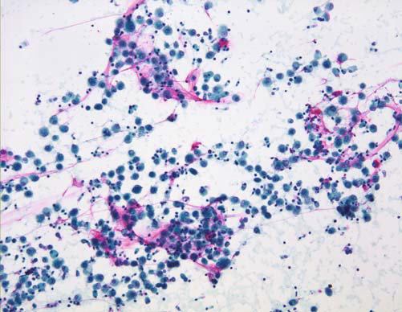

Slide 16
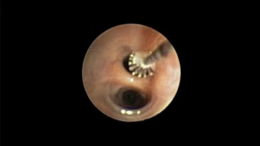
Cepillado bronquial
Consiste en un cepillado de la mucosa bronquial. Es una muestra en la que las células están muy bien conservadas. Es muy indicada en aquellos casos en los que es difícil realizar una biopsia.

Slide 17
En cepillado y lavado la muestra es adecuada cuando tiene abundantes células cilíndricas ciliadas bien conservadas, óptimamente coloreadas.
E inadecuada la muestra con pocas células, células mal conservadas, muestra con exceso de hematíes, células inflamatorias, artefactos por desecación, y contaminación por gran número de células escamosas de la cavidad oral.

Slide 18
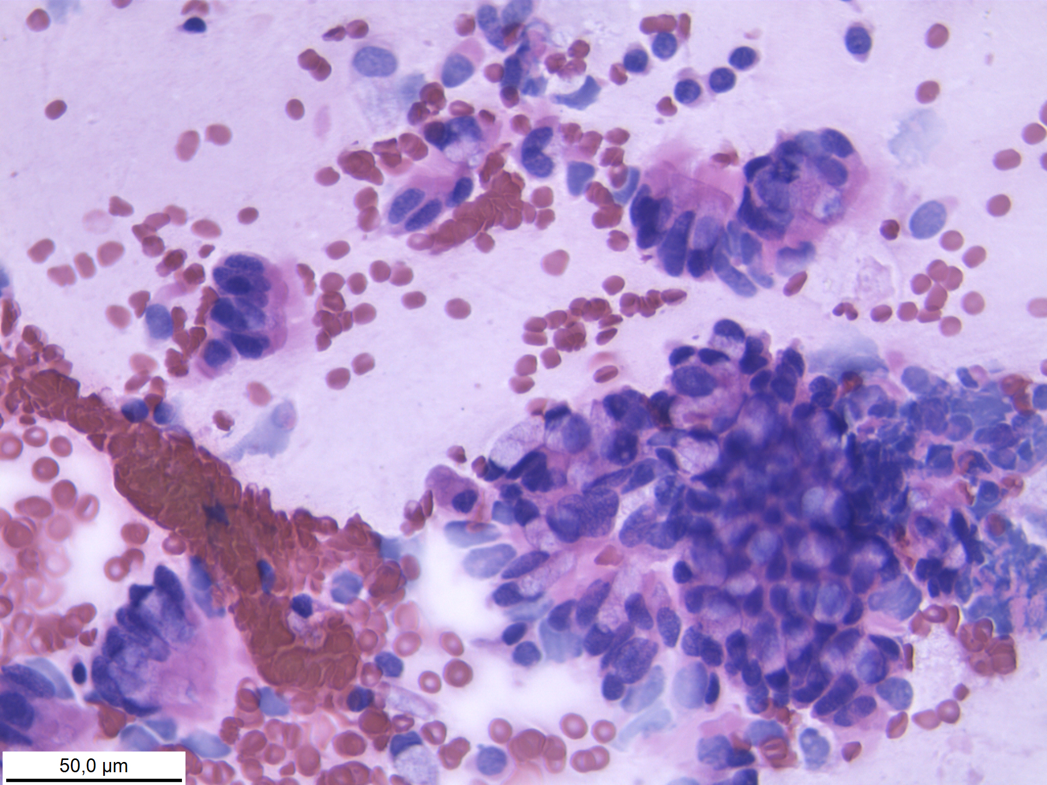

Slide 19
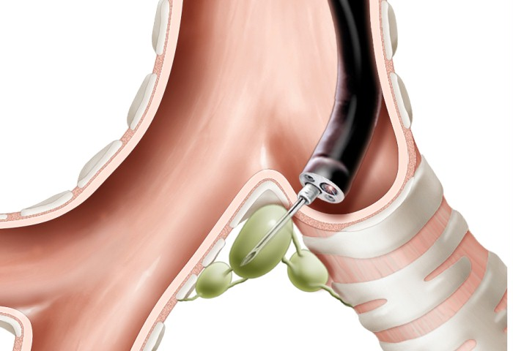
PAAF.
La muestra se puede obtener a través de :
Una aguja que atraviesa la pared torácica percutáneo, “BIPA”)
O la pared bronquial (p.e. aguja Wang); asistida por fluoroscopía, TAC, o broncoscopía

Slide 20
Aspiración con aguja fina
Una muestra adecuada contiene predominantemente histiocitos alveolares
Una muestra inadecuada contiene escasos histiocitos alveolares.
Número excesivo de células epiteliales escamosas o ciliadas (>5% es indicador de contaminación de mucosa oral o bronquial) Exudado mucopurulento
Fondo hemático. Cambios degenerativos o artefactos.

Slide 21
Tipos de células del aparato respiratorio

Slide 22
Células escamosas

Slide 23
Células cilíndricas

Slide 24
Células bronquiolo alveolares

Slide 25
Células de reserva

Slide 26
Células de metaplasia escamosa.

Slide 27
Células reactivas

Slide 28
Histiocitos macrófagos

Slide 29
leucocitos pmn: eosinófilos

Slide 30
Cristales de charcot leydin

Slide 31
Célula vegetal

Slide 32
Cuerpo ferruginoso

Slide 33
Corpora amilacea

Slide 34
candidiasis

Slide 35
Citología maligna
Predominantemente en fragmentos tisulares con:
Desorden de la arquitectura celular.
Variación en la relación núcleo-citoplasma en las células de un mismo fragmento celular
Núcleos agrandados y nucléolo prominente
Vacuolas intra citoplasmáticas
Se puede observar células en anillo en el adenocarcinoma pobremente diferenciado.

Slide 36
Adenocarcinoma

Slide 37
adenocarcionoma

Slide 38
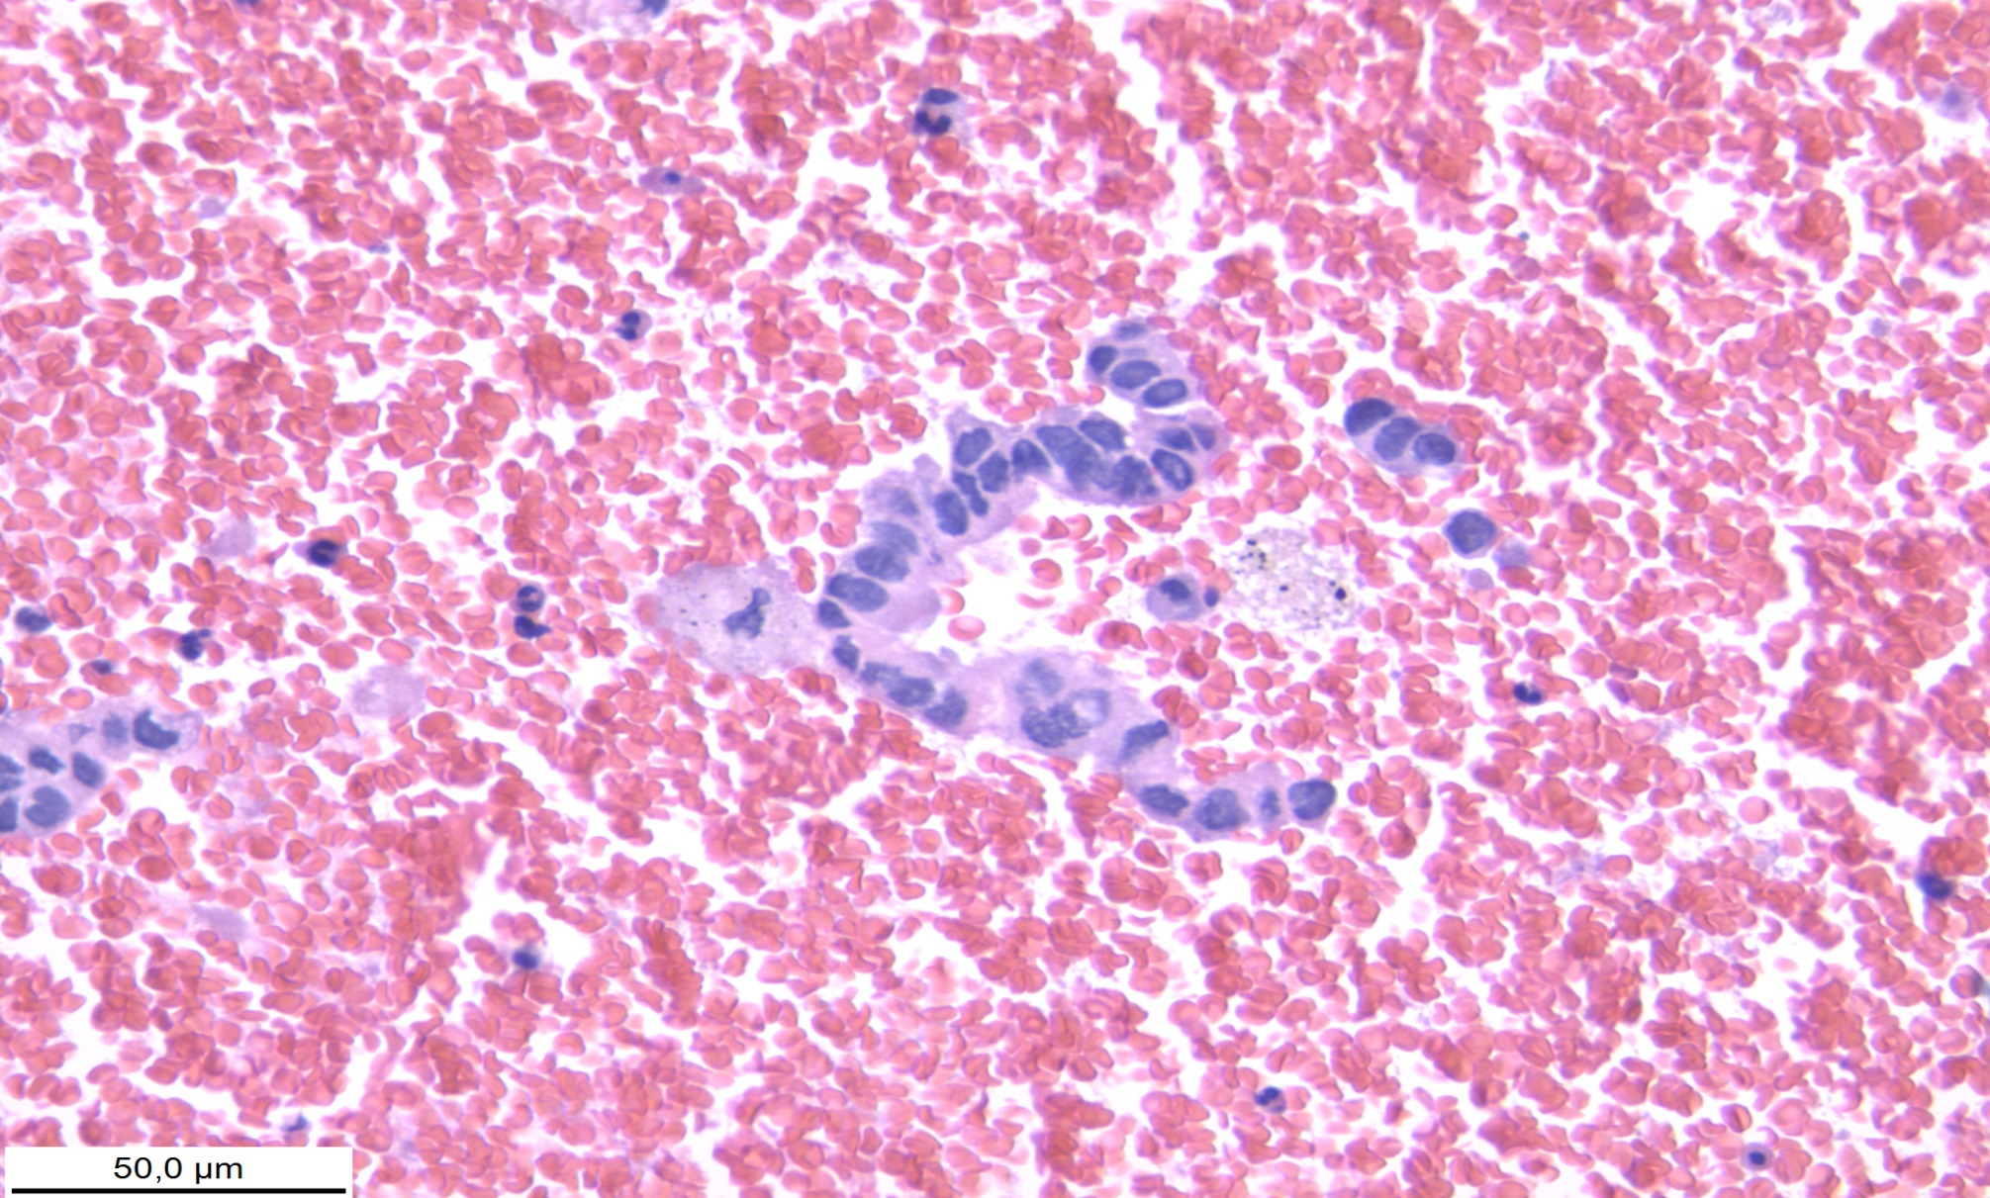
Adenocarcinoma en block cell

Slide 39
Carcinoma escamoso
Se observan predominantemente células aisladas.
Núcleos hipercromáticos, algunos con irregularidades aguzadas de los bordes nucleares.
Citoplasma parcial o difusamente queratinizado
Citoplasma de arquitectura (formación de perlas córneas) y forma anormal (p.e. células en renacuajo)
Fondo necrótico

Slide 40
Carcinoma escamoso

Slide 41
Carcinoma escamoso en block cell.

Slide 42
Carcinoma de células pequeñas
Caracteres citopatológicos:
Células pequeñas con alta relación núcleo/citoplasma
Nucléolos no prominentes
Moldeamiento nuclear
Mitosis
Fondo necrótico

Slide 43
Carcinoma a células pequeñas.

Slide 44
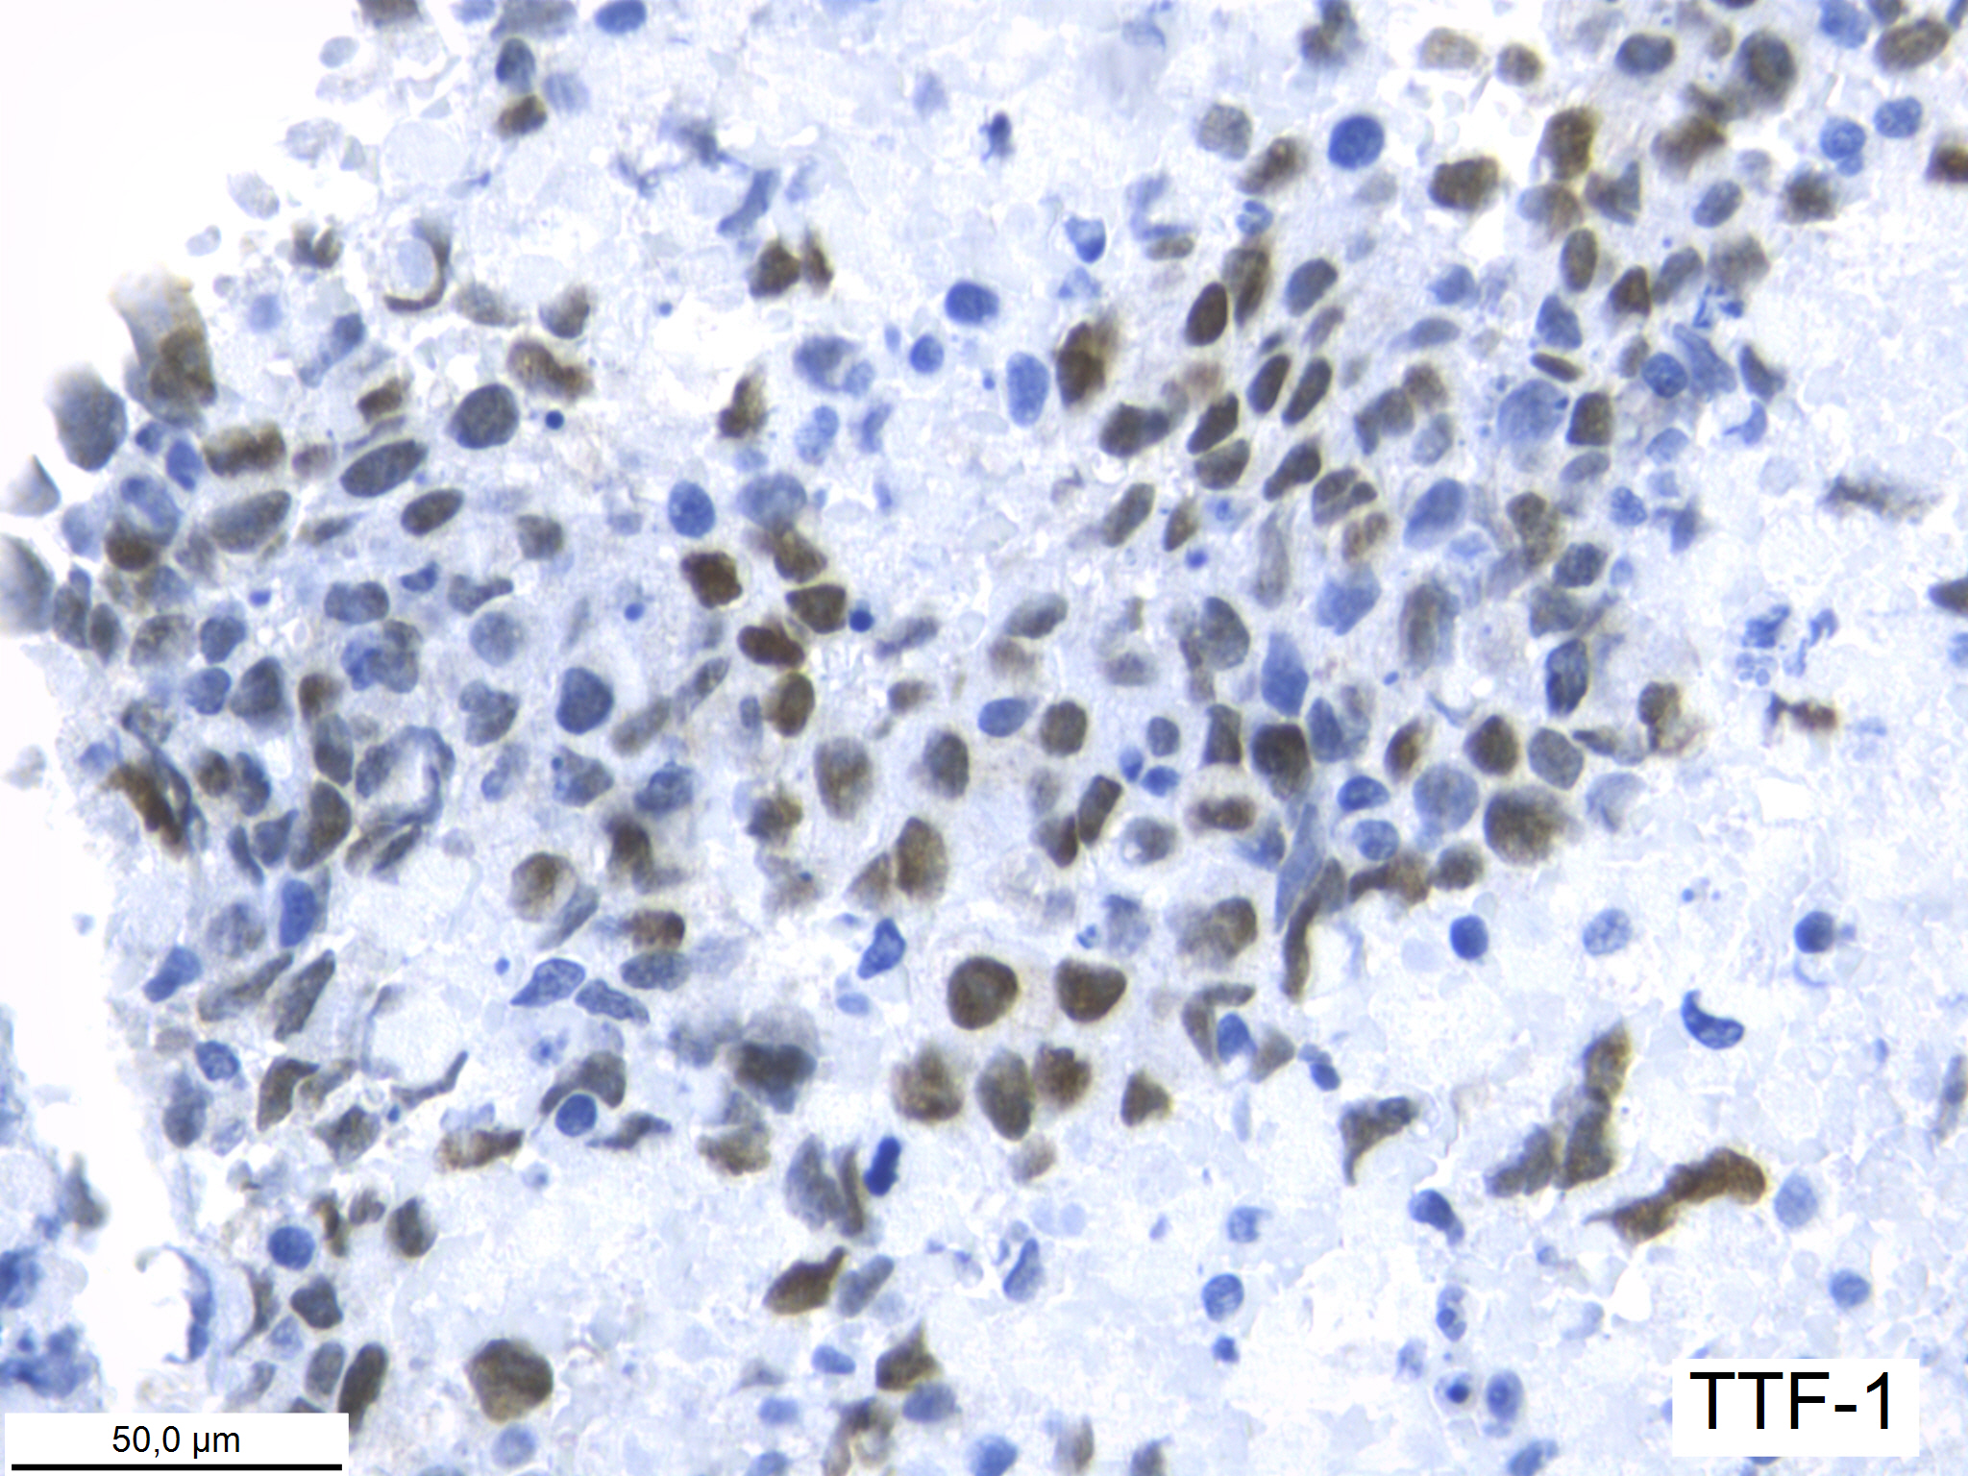
Carcinoma a células pequeñas block cell

Slide 45
Para preguntas
Escribir al correo:
malcasonia@hotmail.com
Muchas gracias

